Slide 1
Innovación y Áreas Emergentes
en Educación Médica
Dr. Jorge E. Valdez García
Decano

Slide 2
1. ¿Cuáles áreas son innovadoras o emergentes en la educación médica actual?

Slide 3
Educacion en el siglo XXI

Slide 4
Aprendizaje en el siglo XXI
¿Soy un “aprendiz” de este siglo?
¿Genero mis espacios personales de aprendizaje?

Slide 5
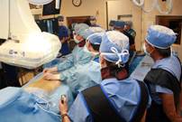
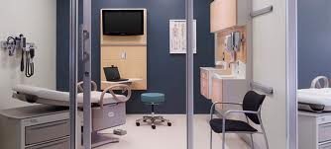
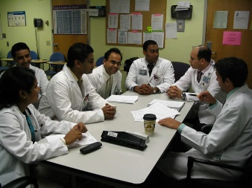
Espacios de Aprendizaje

Slide 6
Es mas que un cambio de mobiliario. Es un verdadero cambio de espacios de aprendizaje

Slide 7
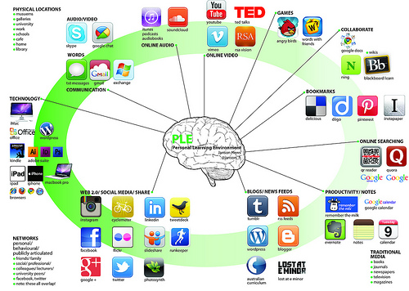
PERSONAL
WEB
TOOLS
Personal Learning Network

Slide 8
Espacios Personales de Aprendizaje
¿Estoy construyendo mi espacio personal de aprendizaje?

Slide 9
NUEVO PARADIGMA

Slide 10
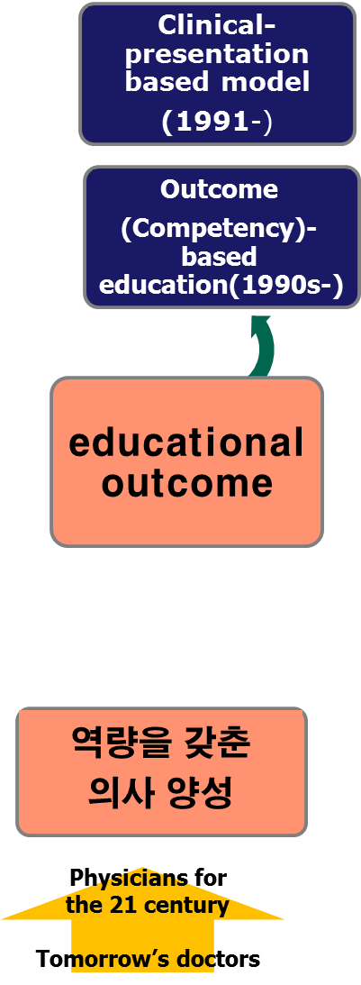
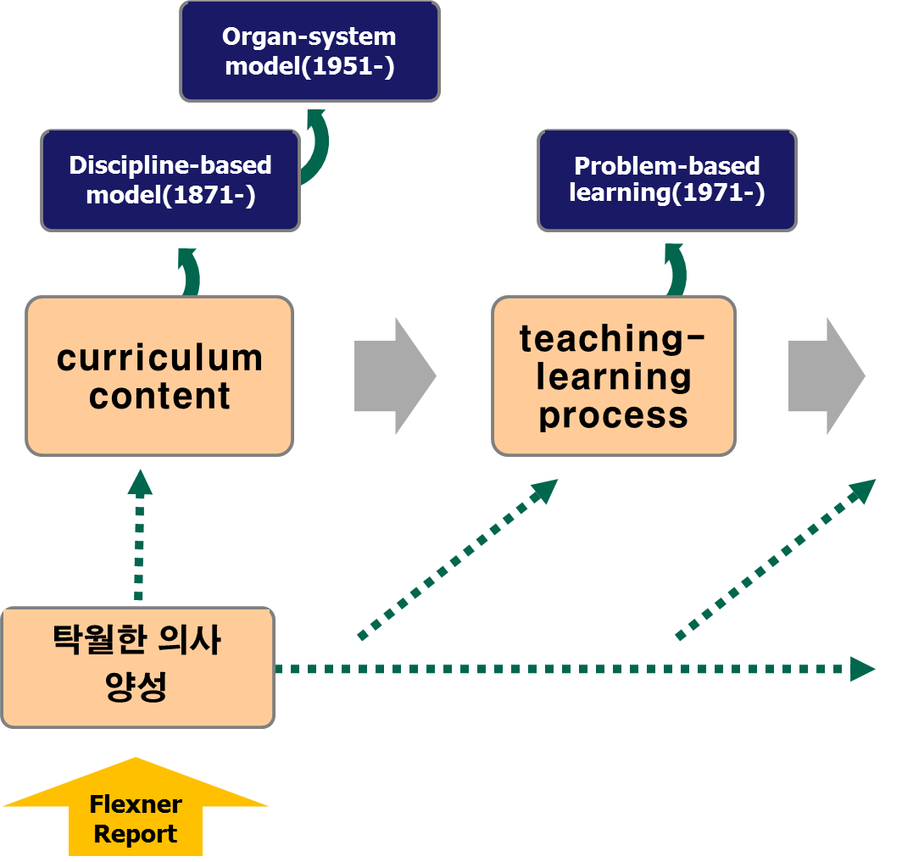
Education for
Excellent, scientific
Physician
Education for
Competent
Physician

Slide 11
2. ¿Hay nuevas profesiones de apoyo a la educación médica?

Slide 12
3. ¿Cómo están trabajando las innovaciones en nuestras escuelas de medicina?

Slide 13
4. ¿Cómo promover y lograr la integración eficaz y eficiente de los médicos con otros miembros del equipo de profesionales de la salud?

Slide 14
Cuidado de la salud Enfoque Interprofesional
LNB atiende las necesidades nutricionales y de bienestar
Md/PhD crea conocimiento
para la salud
MC diagnostica y realiza el tratamiento terapéutico de enfermedades
LPS interviene para lograr estilos de vida y conductas saludables
MO cuida la salud bucodental
LCE administra
el tratamiento al paciente
LAS administra los recursos y las regulaciones
IMD desarrolla la tecnología para diagnóstico y tratamiento

Slide 15
¿Cuáles son las mayores barreras para el uso de las tecnologías en educación?

Slide 16
Modelo de Internacionalización de Carreras Profesionales
6. ¿La internacionalización de la educación médica es un área emergente?
Escuela de Medicina y Ciencias de la Salud

Slide 17
GRACIAS
Jorge.valdez@itesm.mx

